Slide 1
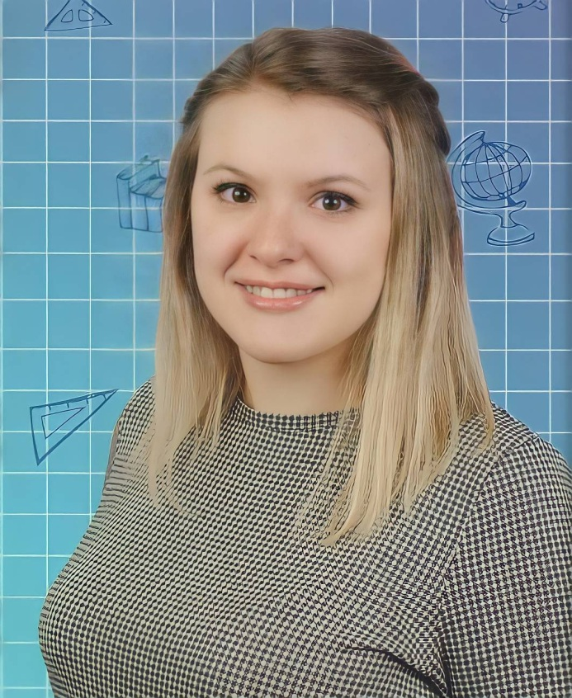
Цыпляк Анна Витальевна учитель начальных классов МБОУ СОШ № 3

Slide 2
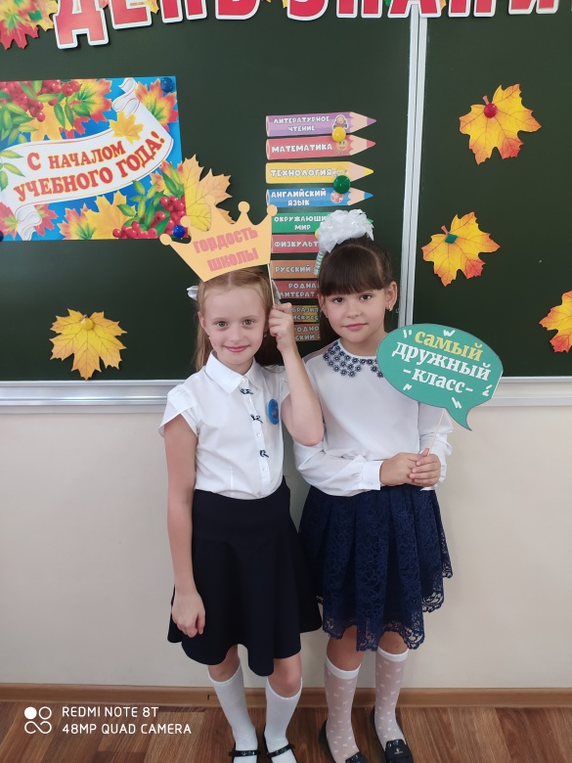
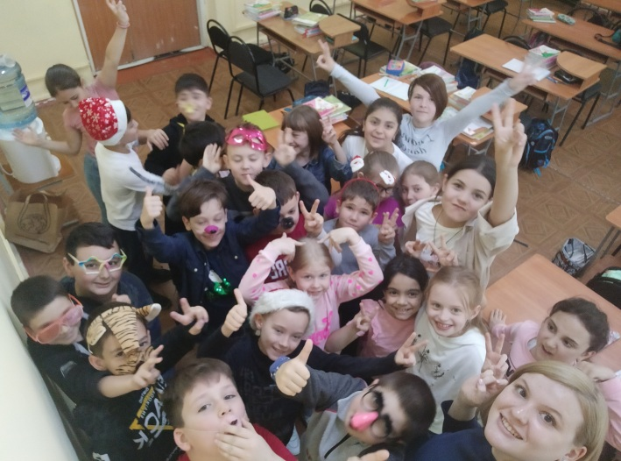
Эффективные образовательные приемы для формирования интереса к обучению у младших школьников.

Slide 3
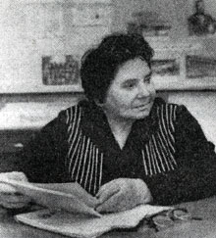
Галина Ивановна Щукина
«Интерес - мощный побудитель активности личности, под влиянием которого все психические процессы протекают особенно интенсивно и напряженно, а деятельность становится увлекательной и продуктивной»

Slide 4
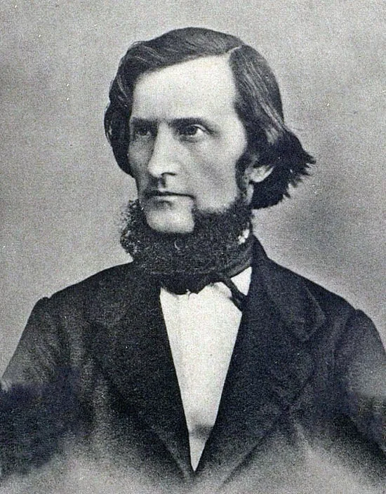
Константин Дмитриевич Ушинский
«Интерес - основной внутренний механизм успешного учения»

Slide 5
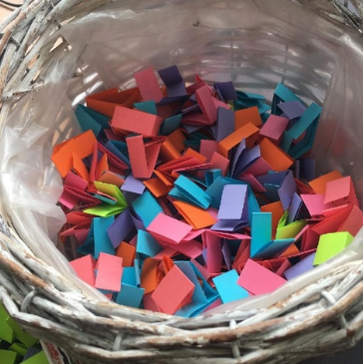
Коробка с предсказаниями

Slide 6
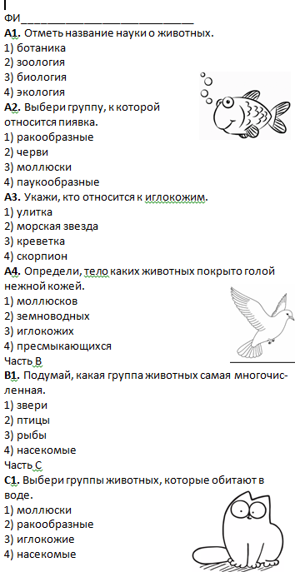
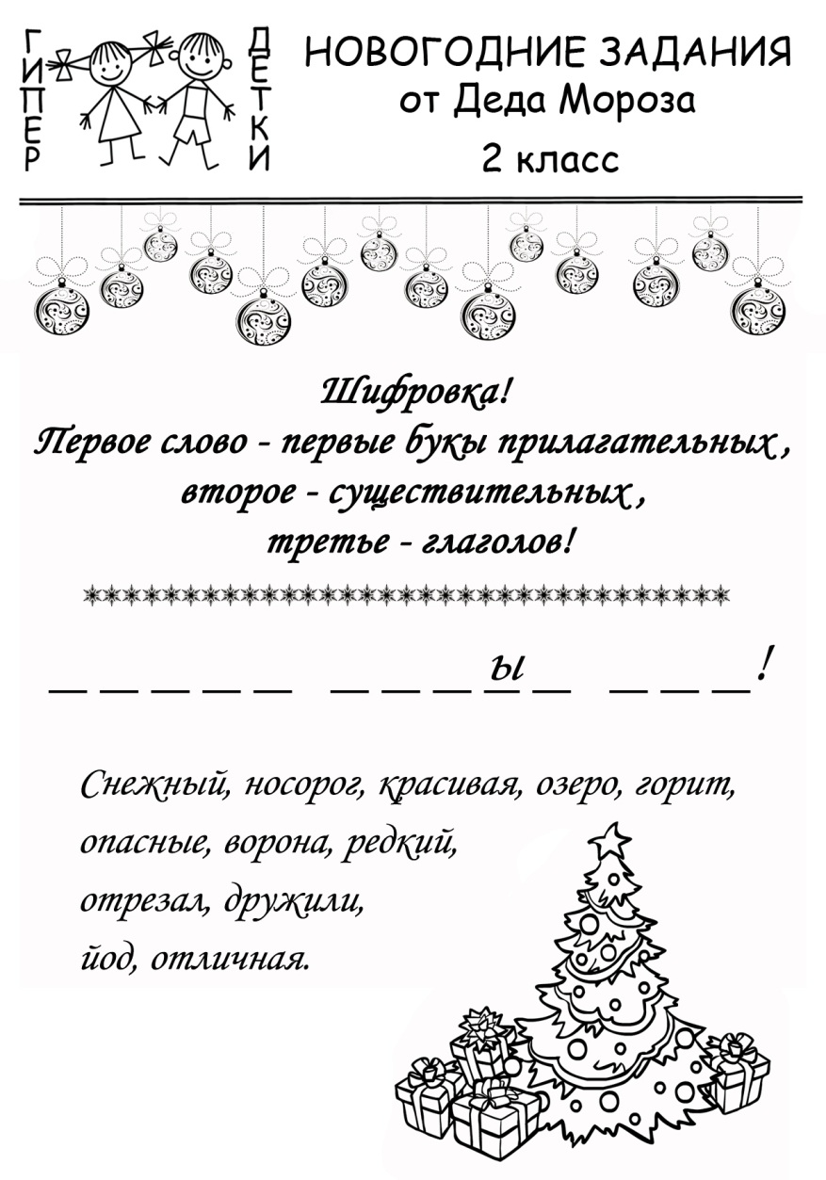
Тесты, карточки, рабочие листы

Slide 7
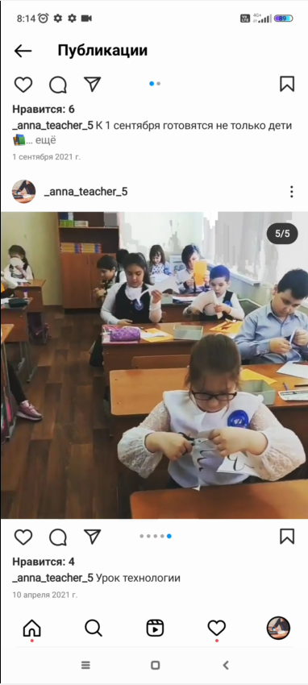
Музыкальные традиции

Slide 8
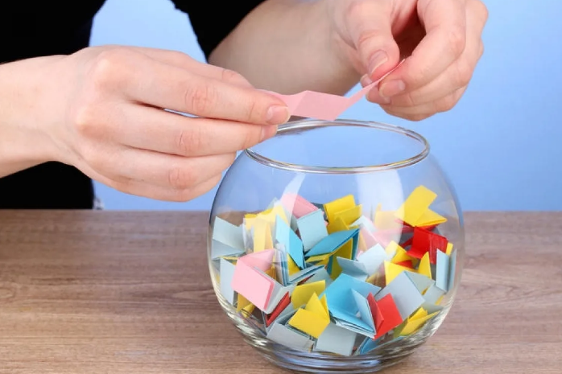
Жеребьёвка

Slide 9
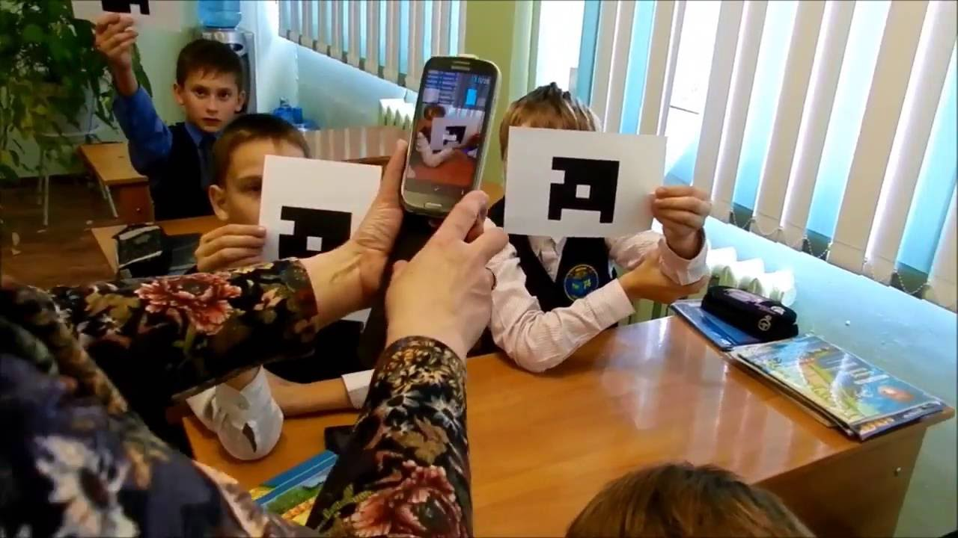
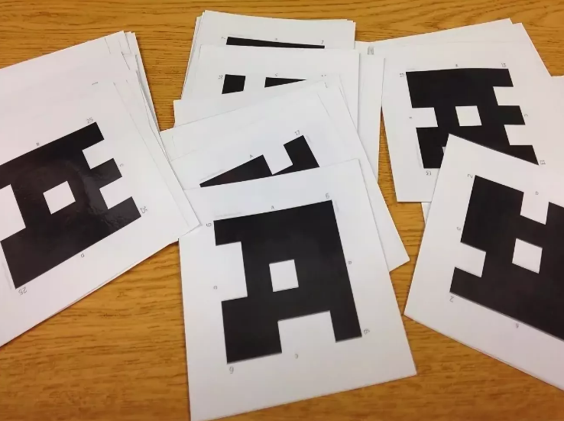
Plickers

Slide 10
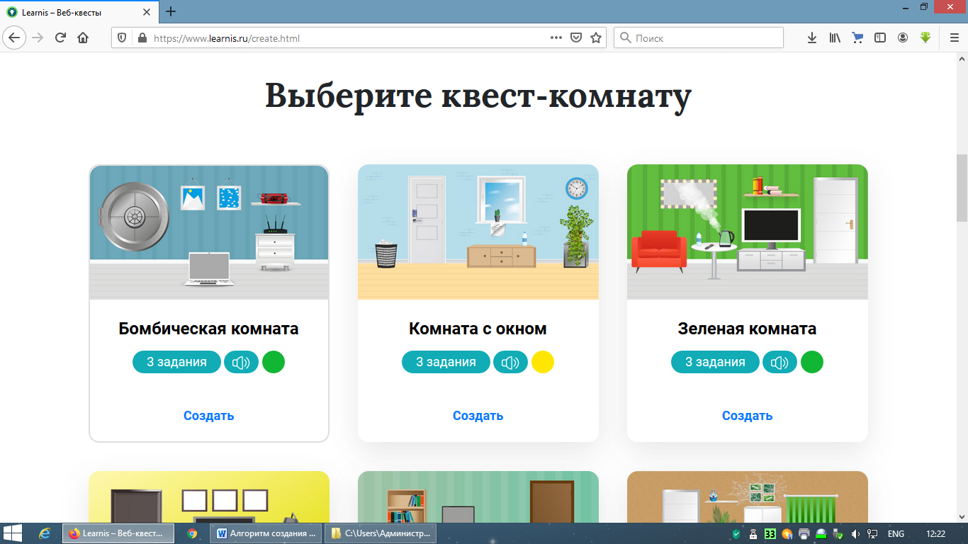
Learnis

Slide 11
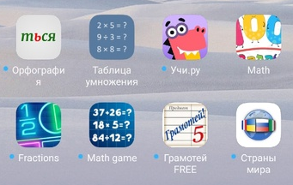
Приложения на телефон

Slide 12
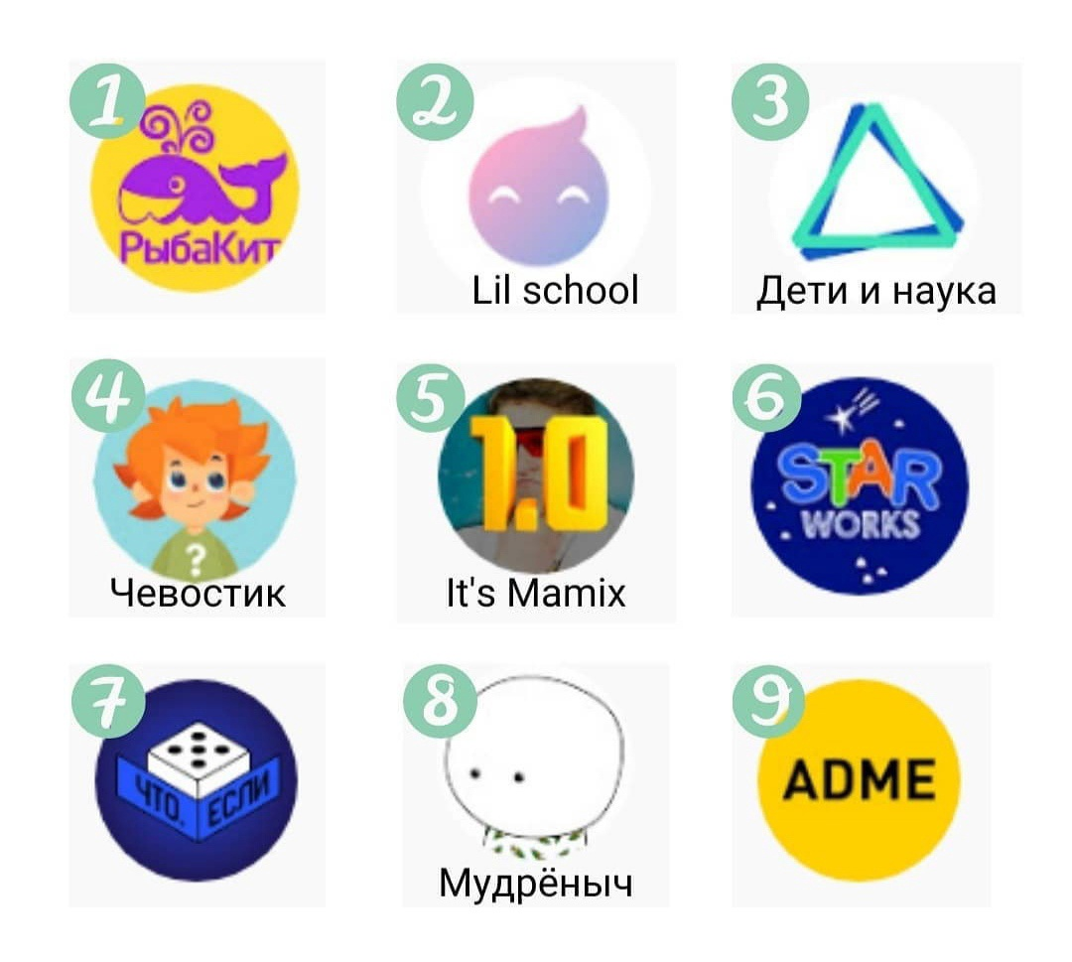
You Tube

Slide 13
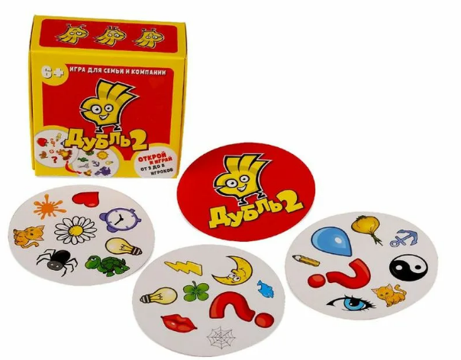
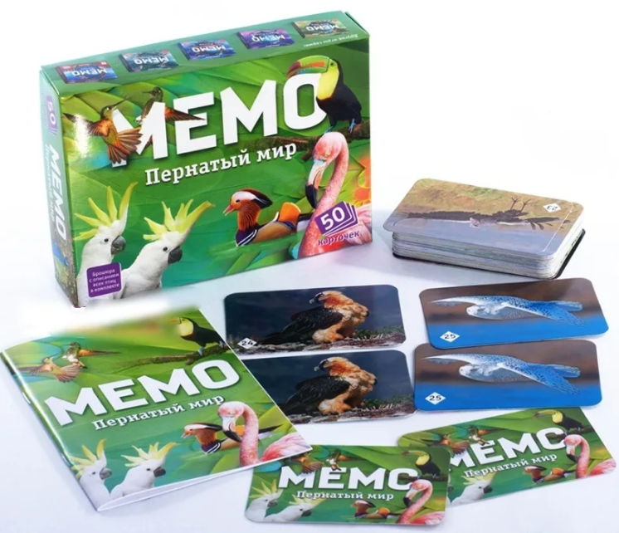
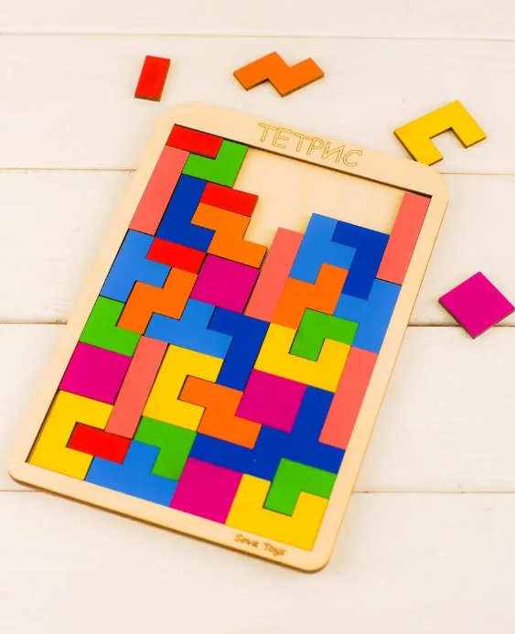
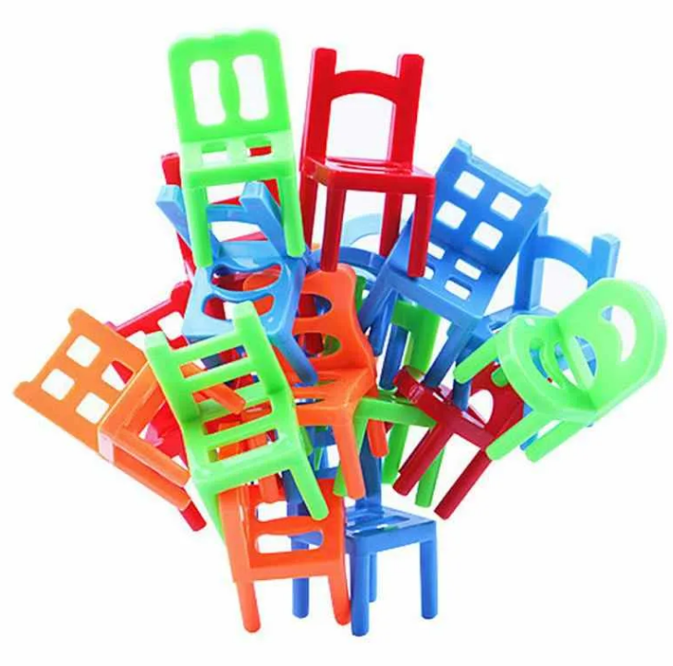
Игры

Slide 14
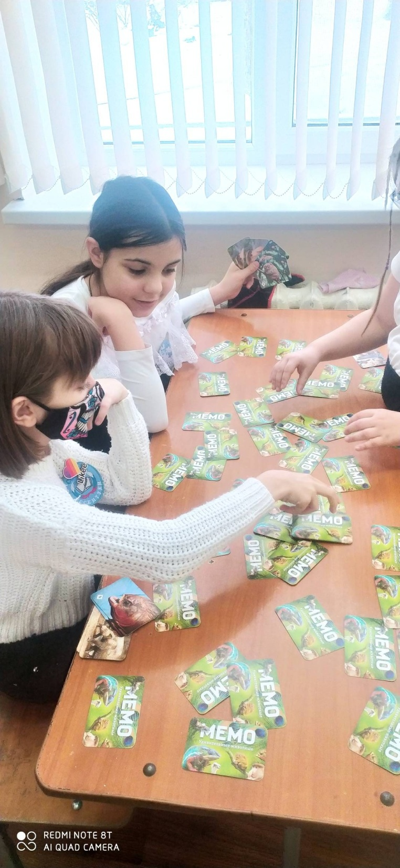
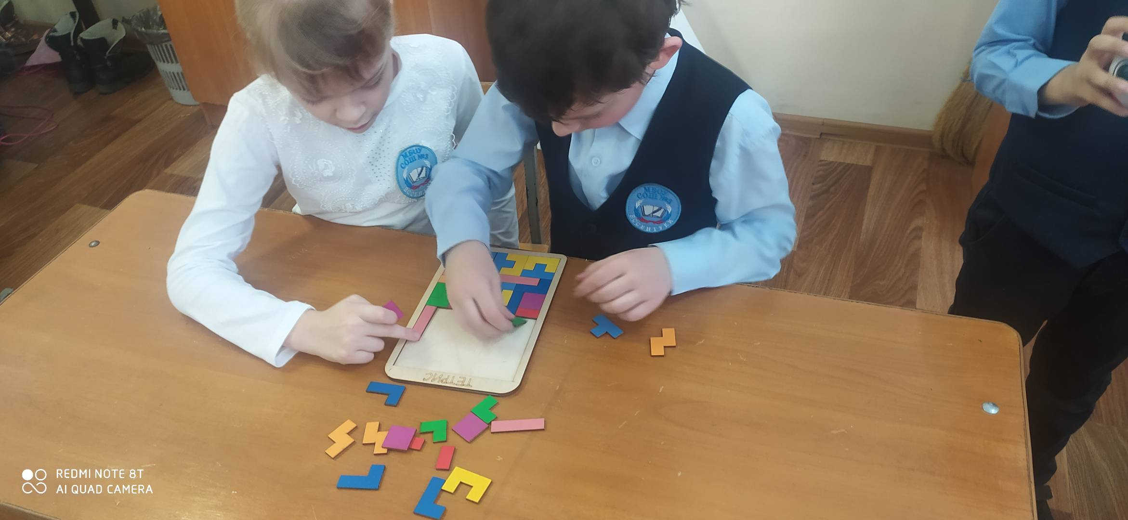
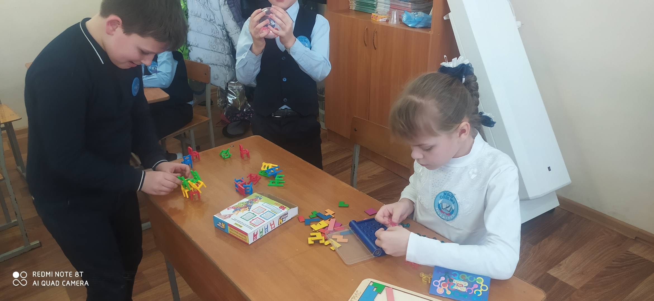
Коробка с играми

Slide 15
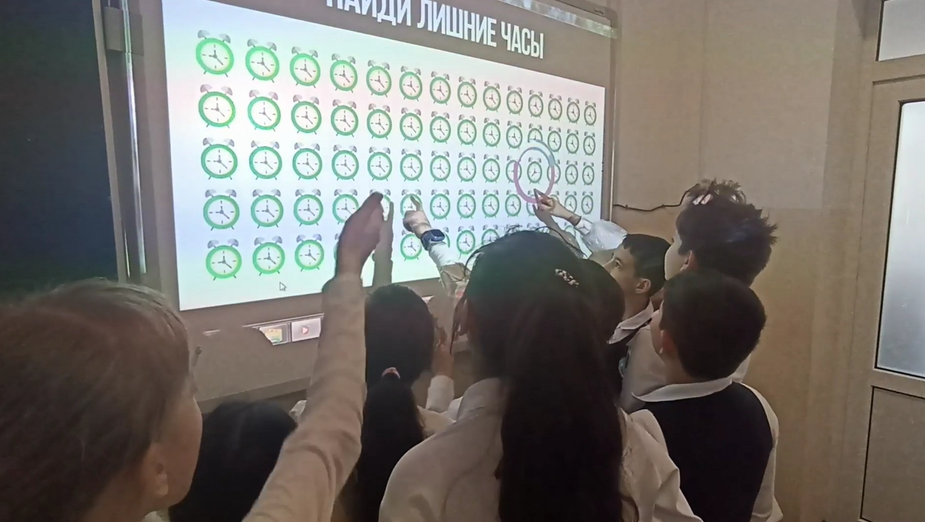
Видео на внимание

Slide 16
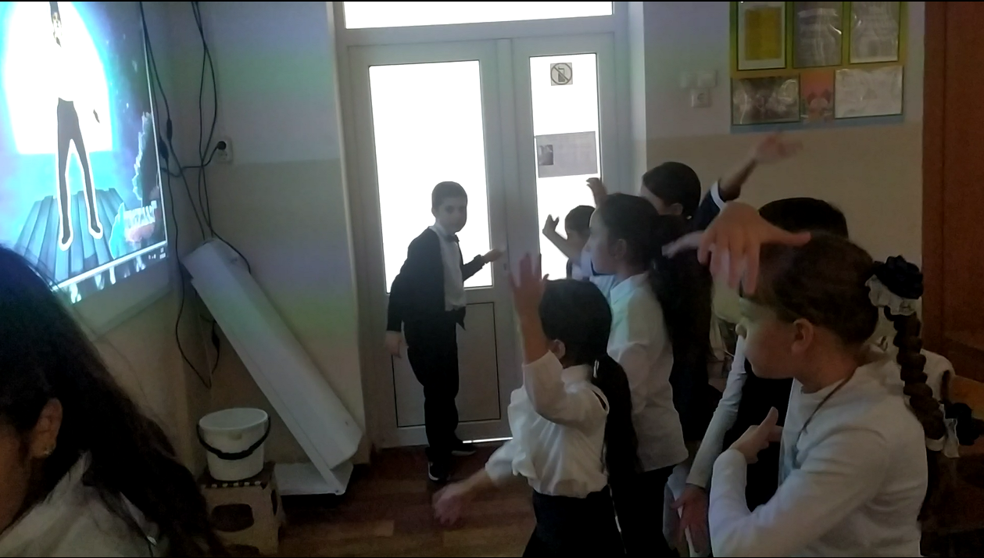
Видео-танцы

Slide 17
Повышение уровня мотивации
Формирование устойчивого интереса
Развитие внимания
Формирование самостоятельной работы
Снижение уровня стресса
Развитие памяти, наблюдательности
Повышение интереса к предмету

Slide 18
Спасибо за внимание!

